Slide 1
Budúcnosť operačných systémov
doc. Ing. Július BARÁTH, PhD.​
Katedra Informatiky ​
Akadémia ozbrojených síl,​
e-mail: julius.barath@aos.sk​
PollEv.com​/juliusbarath742

Slide 2
Kľúčové trendy a inovácie v OS
Inteligentní asistenti a hlasové ovládanie
Integrácia s umelou inteligenciou
Integrácia Internetu vecí (IoT)
Podpora rozšírenej a virtuálnej reality (AR/VR)
Zlepšené používateľské rozhranie a skúsenosti
Integrácia kvantového počítania
Kontinuálne a bezproblémové aktualizácie
Bezpečnosť a súkromie
Energetická efektívnosť

Slide 3
Inteligentní asistenti a hlasové ovládanie
Inteligentní asistenti sú softvérové aplikácie, ktoré reagujú na hlasové príkazy a vykonávajú úlohy.
Výber jazykov
Kľúčové slová
Hlasové ovládanie umožňuje používateľom komunikovať s počítačom prirodzene pomocou hlasu.
Rozpoznávanie prirodzene hovoreného slova
Rozlišovanie pokynov od inej (súkromnej komunikácie)

Slide 4
Funkcie inteligentných asistentov
Rozpoznávanie hlasu: Asistenti rozpoznávajú hlasové príkazy a prekladajú ich na text.
Schopnosť obsluhy vyjadriť sa
Akcie a odpovede: Asistenti vykonávajú požadované úlohy a poskytujú odpovede na otázky.

Slide 5

Príklady inteligentných asistentov
Siri (Apple): Pre iOS a macOS.
Google Assistant: Pre Android a webové prehliadače.
Amazon Alexa: Pre inteligentné reproduktory a domáce zariadenia.
diskusia?

Slide 6
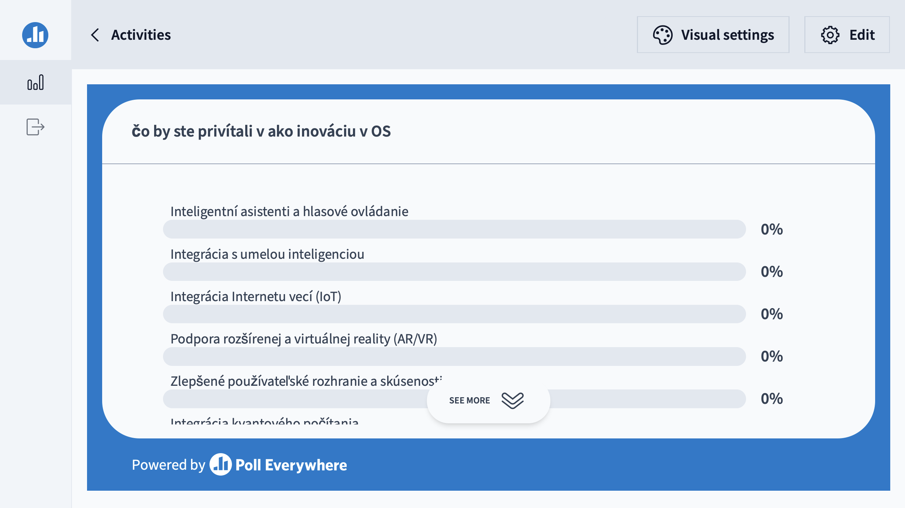
Budúcnosť operačných systémov
doc. Ing. Július BARÁTH, PhD.​
Katedra Informatiky ​
Akadémia ozbrojených síl,​
e-mail: julius.barath@aos.sk​
PollEv.com​/juliusbarath742

Slide 7
Integrácia s umelou inteligenciou
Vlastné chatboty: V roku 2024-26 sú technologické spoločnosti, ktoré investovali veľa do generatívnej umelej inteligencie, pod tlakom dokázať, že dokážu zarábať na svojich produktoch.
Google a OpenAI sa snažia ísť touto cestou: obaja vyvíjajú používateľsky prívetivé platformy, ktoré ľuďom umožňujú prispôsobiť veľké jazykové modely a vytvárať vlastné mini chatboty, ktoré vyhovujú ich konkrétnym potrebám.
Microsoft Copilot: inteligentný AI asistent, integrovaný do Office 365

Slide 8
Integrácia s umelou inteligenciou
Prompt-to-OS (P2OS): Tento ambiciózny koncept predstavuje revolučný prístup k interakcii medzi človekom a počítačom, ktorý mení tradičné chápanie operačného systému. Používateľské požiadavky sú spracované ekosystémom generatívnych modelov umelej inteligencie, ktoré sa bezproblémovo integrujú do tradičných softvérových aplikácií alebo ich dokonca nahradzujú.
Inteligentné asistenty, IoT integrácia, podpora AR/VR, vylepšená bezpečnosť a súkromie, kompatibilita medzi platformami, edge computing a strojové učenie sú medzi kľúčovými trendmi a inováciami, ktoré ovplyvňujú budúcnosť operačných systémov.

Slide 9
Dopady AI na bezpečnosť
Vylepšená detekcia a reakcia na hrozby: Integrácia AI do kybernetickej bezpečnosti sľubuje vylepšené schopnosti v detekcii a reakcii na neustále sa vyvíjajúce kybernetické hrozby. Bezpečnostné opatrenia využívajúce AI teraz zahŕňajú prediktívnu analýzu, kde AI predvída kybernetické útoky.
Etické dilemy a výzvy: Existuje obava z potenciálneho zneužitia technológie zlomyseľnými aktérmi, čo zdôrazňuje kritickú oblasť zamerania: potrebu robustných, etických usmernení a nepretržitého dohľadu nad aplikáciou AI v rámci bezpečnostných rámcov.

Slide 10
Dopady AI na bezpečnosť
PollEv.com​/juliusbarath742
Výzva v oblasti talentov: Rozdiel medzi túžbou po rýchlom zavedení a realitou dostupnosti talentov zdôrazňuje urgentnú potrebu cielených vzdelávacích a školiacich programov na výchovu pracovnej sily, ktorá je schopná zvládnuť zložitosti AI v kybernetickej bezpečnosti.
Riziko nadmerného spoliehania sa na automatizované systémy: Existuje potenciálne riziko nadmerného spoliehania sa na automatizované systémy, čo môže viesť k zanedbaniu ľudského dohľadu a kontroly.
Využitie AI v riadení bezpečnosti dát: AI sa čoraz viac využíva pri riadení bezpečnosti dát naprieč ekonomickými sektormi.
diskusia?

Slide 11
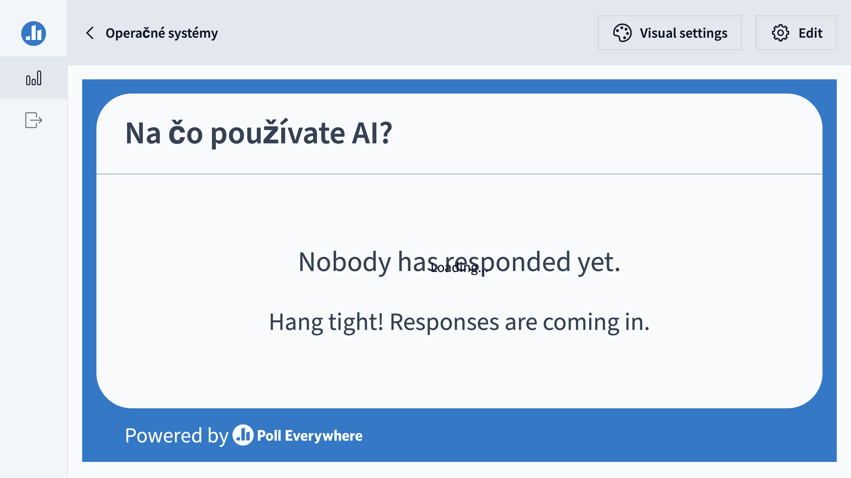

Slide 12
Integrácia Internetu vecí (IoT)
Internet vecí (IoT) je sieť fyzických a elektronických zariadení, ktoré vzájomne komunikujú a vymieňajú si dáta.
Každý IoT produkt má vlastný softvér (operačný systém), senzory a podporu pre sieťovú konektivitu (napr. WiFi, USB, Bluetooth).

Slide 13
2. Aplikácie Internetu vecí
Zdravotníctvo: Monitorovanie pacientov, inteligentné zariadenia v nemocniciach.
Osobná a sociálna oblasť: Smart hodinky, sledovanie aktivity, inteligentné domácnosti.
Preprava a logistika: Sledovanie nákladov, optimalizácia trás.
Inteligentné mestá: Monitorovanie dopravy, osvetlenia, odpadového hospodárstva.
Inteligentné budovy: Riadenie klimatizácie, bezpečnostné systémy.

Slide 14
3. Výzvy a budúcnosť
Bezpečnosť: IoT zariadenia musia byť dobre zabezpečené pred hrozbami.
Škálovateľnosť: Ako rastie počet zariadení, je potrebné zvládnuť ich správu.
Integrácia s cloudom a kvantovým počítaním: Budúcnosť IoT zahŕňa aj tieto technológie.
diskusia?

Slide 15
Podpora rozšírenej a virtuálnej reality (AR/VR)
AR pridáva virtuálny obsah do existujúceho prostredia.
Používa sa napríklad na filtre v aplikáciách ako Instagram.
Umožňuje úpravu farieb, jasu a kontrastu v reálnom čase.

Slide 16
2. Podpora rozšírenej a virtuálnej reality (AR/VR)
VR je úplne umelo vytvorená realita.
Stimuluje sluch a zrak používateľa.
Vyžaduje špeciálne okuliare alebo headsety.

Slide 17
3. Podpora rozšírenej a virtuálnej reality (AR/VR)
Rozšírená a virtuálna realita sa stávajú bežnejšími.
Využívajú sa v hernom priemysle, ale aj v architektúre, medicíne a vojenskom sektore.
PollEv.com​/juliusbarath742
diskusia?

Slide 18
Zlepšené používateľské rozhranie a skúsenosti
Intuitívne rozhranie je jednoduché na používanie a rýchlo sa naučí.
Zahrnuje konzistentné prvky, prirodzené gestá a jednoduché navigačné schémy.

Slide 19
2. Zlepšené používateľské rozhranie a skúsenosti
Používateľské rozhranie by malo byť konzistentné v celom systéme.
To zahŕňa rovnaký dizajn, farby, typografické prvky a umiestnenie ovládacích prvkov.

Slide 20
3. Zlepšené používateľské rozhranie a skúsenosti
Priateľské rozhranie je ľahko ovládateľné a poskytuje jasné usmernenia.
Zabezpečuje, aby používateľ nemal problémy s vykonávaním úloh.
diskusia?

Slide 21
Integrácia kvantového počítania
Kvantový počítač je stroj, ktorý vykonáva výpočty na základe zákonov kvantovej mechaniky, čo je správanie častíc na subatomárnej úrovni.
Kvantové počítače pracujú s qubitmi namiesto klasických bitov.
Qubity môžu existovať v superpozícii, čo umožňuje paralelné výpočty a spracovanie obrovského množstva údajov naraz.

Slide 22
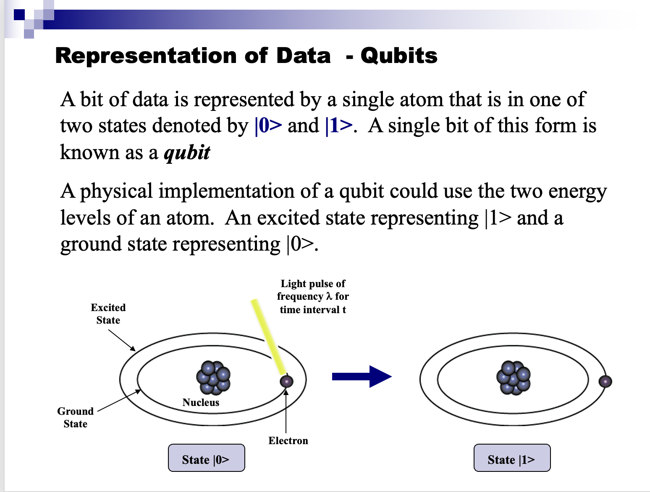
https://www.eecis.udel.edu/~saunders/courses/879-03s/quantumComputers.ppt

Slide 23
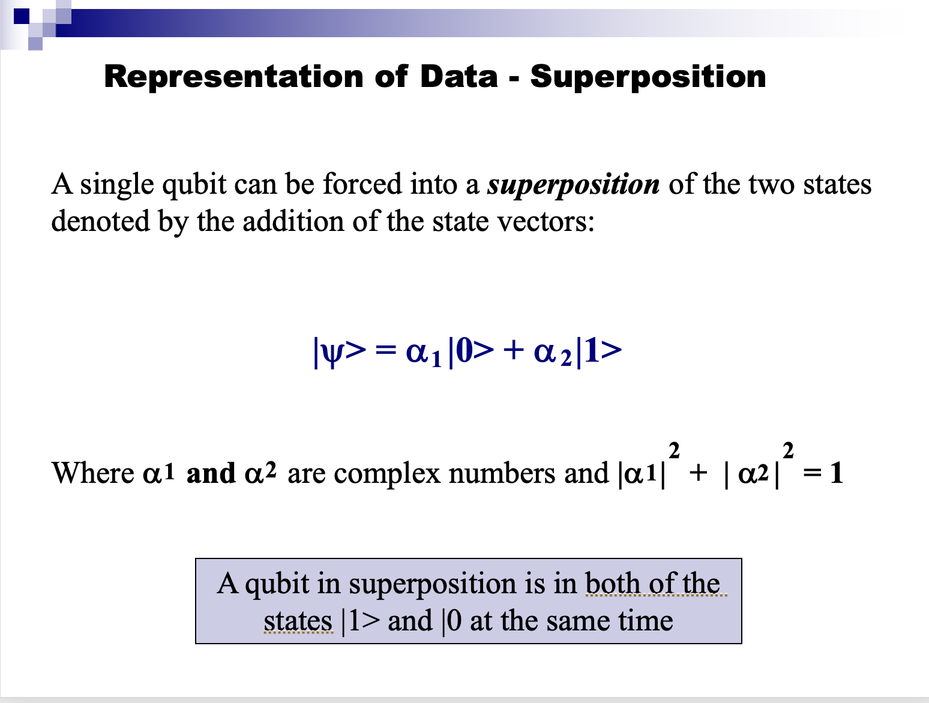
https://www.eecis.udel.edu/~saunders/courses/879-03s/quantumComputers.ppt

Slide 24
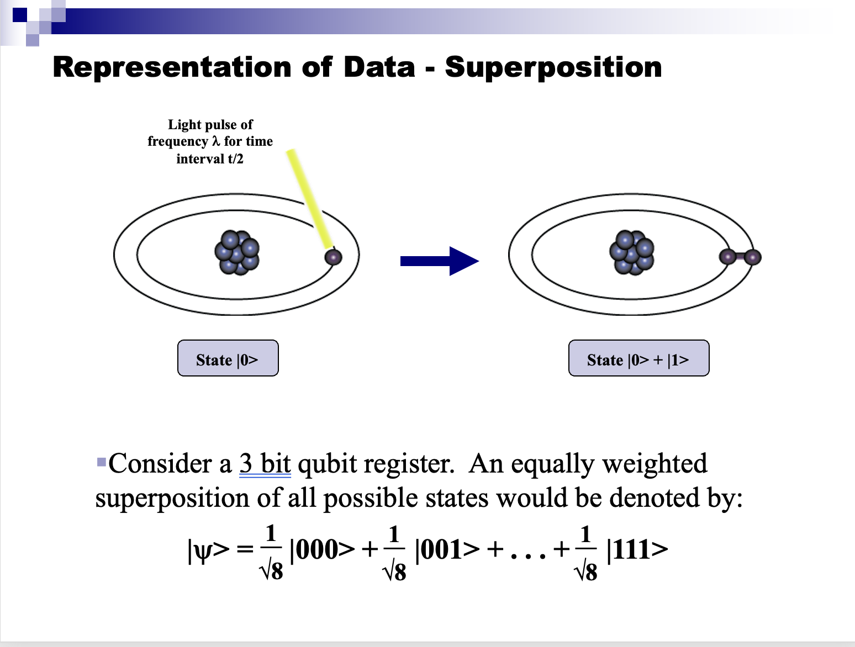
https://www.eecis.udel.edu/~saunders/courses/879-03s/quantumComputers.ppt

Slide 25
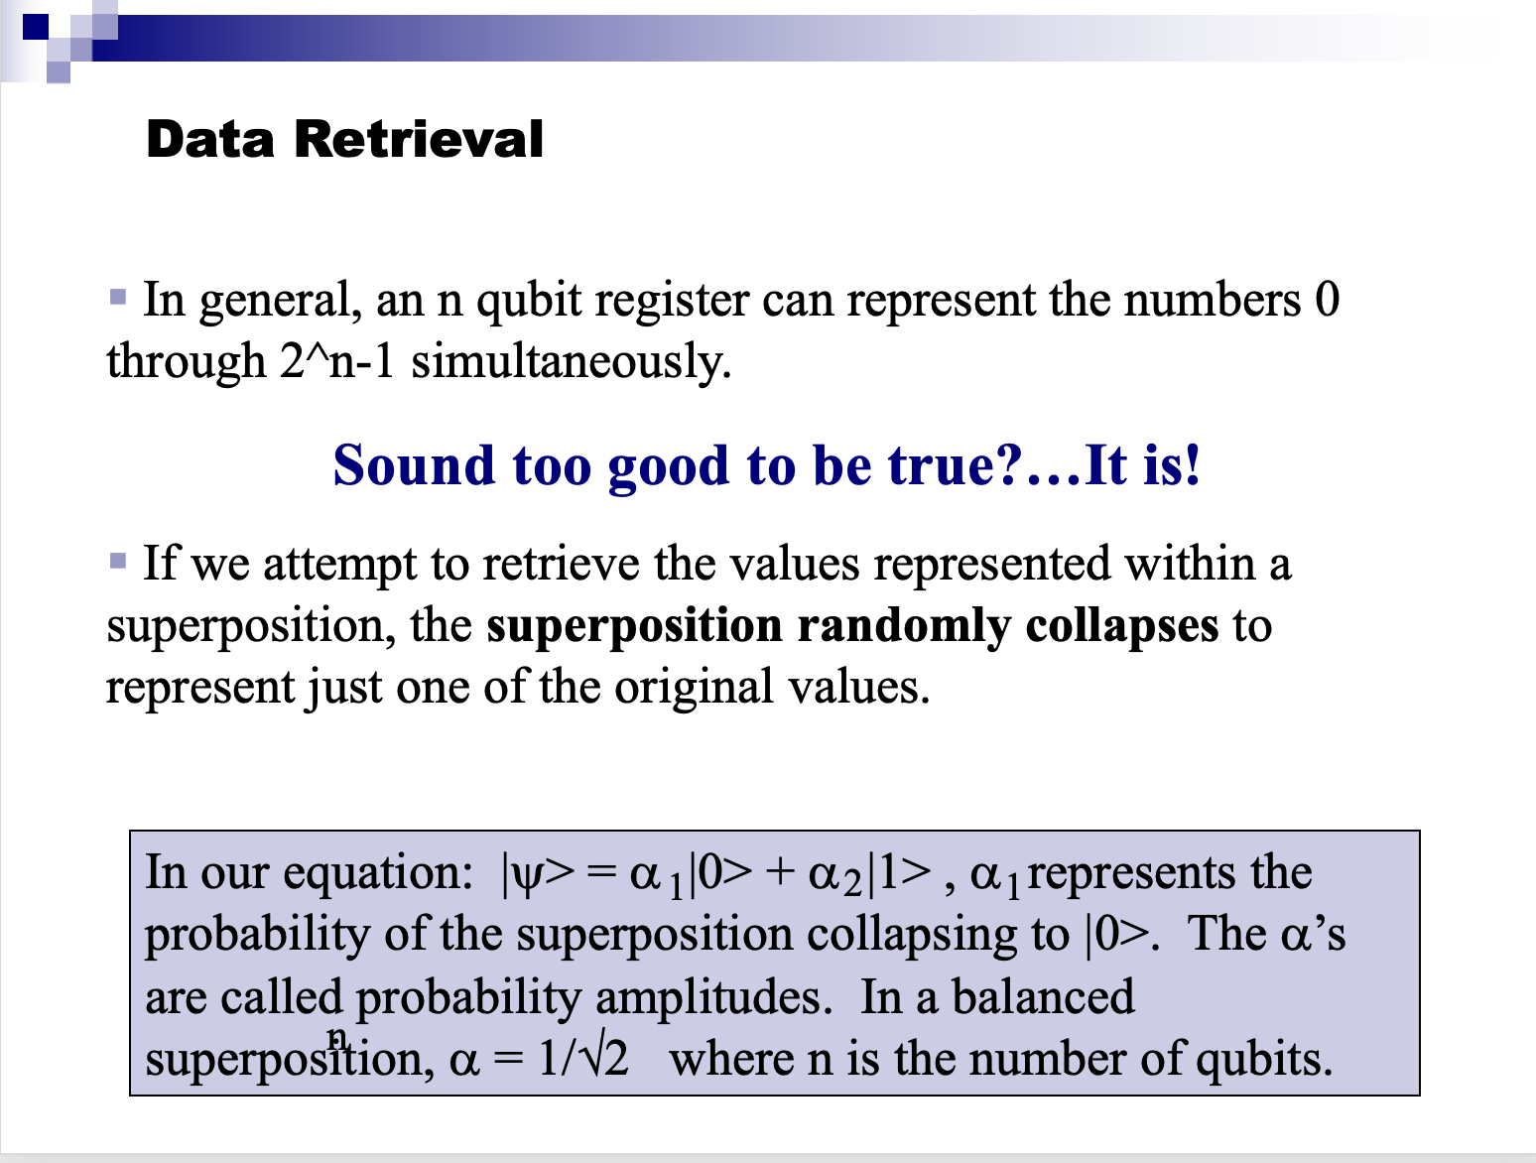
https://www.eecis.udel.edu/~saunders/courses/879-03s/quantumComputers.ppt

Slide 26
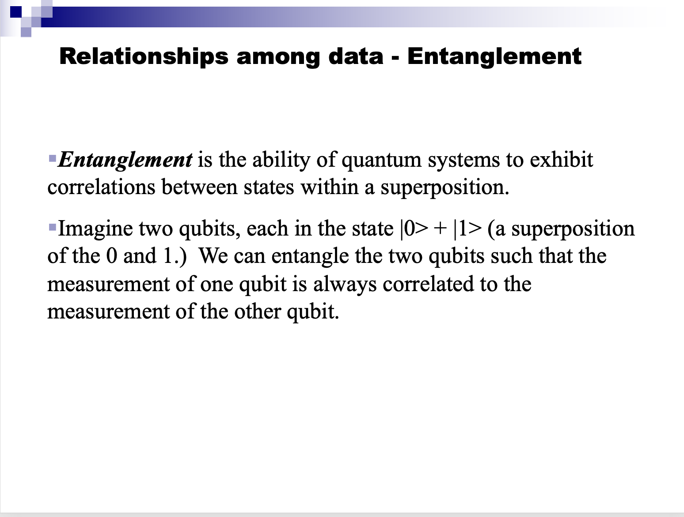
https://www.eecis.udel.edu/~saunders/courses/879-03s/quantumComputers.ppt

Slide 27
2. Integrácia kvantového počítania
Faktorizácia veľkých čísel: Kvantové počítače môžu rýchlo faktorizovať veľké čísla, čo je dôležité pre kryptografiu.
Optimalizácia: Kvantové algoritmy môžu nájsť optimálne riešenia vo veľkých súboroch údajov.
Simulácia molekulárnych systémov: Kvantové počítače môžu presnejšie modelovať chemické reakcie.

Slide 28
3. Integrácia kvantového počítania
Integrácia s operačnými systémami: Budúce operačné systémy budú musieť podporovať kvantové algoritmy a spravovať kvantové výpočtové zdroje.
Rozvoj európskych kvantových výpočtových zdrojov: Kvantové počítače budú prepojené so superpočítačmi a umožnia riešiť nové typy problémov.
diskusia?

Slide 29
Kontinuálne aktualizácie a bezproblémové aktualizácie
Nové funkcie: Aktualizácie prinášajú nové funkcie, zlepšenie výkonu a príjemnejší vzhľad.
Opravy chýb: Aktualizácie opravujú chyby v operačných systémoch, softvéroch a aplikáciách, ktoré by mohli byť zneužité hackermi.

Slide 30
2. Kontinuálne aktualizácie a bezproblémové aktualizácie
Zabezpečenie: Aktualizácie zahrňujú bezpečnostné záplaty na ochranu pred hrozbami.
Stabilita: Aktualizácie zlepšujú stabilitu systému a minimalizujú chyby.

Slide 31
3. Kontinuálne a bezproblémové aktualizácie
Inteligentné aktualizácie: Operačné systémy budú automaticky vykonávať aktualizácie v pozadí, aby používateľ nemusel manuálne zasahovať.
Kontinuálna optimalizácia: Aktualizácie budú prichádzať častejšie a zlepšovať používateľskú skúsenosť.
diskusia?

Slide 32
Bezpečnosť a súkromie
S rastúcim počtom kybernetických útokov a obavami o súkromie sa bezpečnosť stáva prioritou. Operačné systémy budú musieť poskytnúť robustné riešenia na ochranu dát a sietí.
Zaznamenávame pokrok v oblasti kybernetickej bezpečnosti, ale prístup musí byť rozšírený: Verejné a súkromné investície do bezpečnostných technológií, ako aj širšie snahy o boj proti kybernetickej kriminalite, obranu kritických infraštruktúr a zvyšovanie verejného povedomia o kybernetickej bezpečnosti, by mali do roku 2030 priniesť hmatateľné výsledky.
Zhoršujúca sa kríza dôvery online: Erózia dôvery online sa pravdepodobne prehĺbi a bude naďalej podkopávať offline vzťahy a inštitúcie.

Slide 33
Bezpečnosť a súkromie
Generatívna umelelá inteligencia (GenAI) ako hlavná schopnosť: Bezpečnostní lídri musia byť pripravení na rýchly vývoj GenAI, pretože aplikácie veľkých jazykových modelov, ako je ChatGPT a Gemini, sú len začiatkom narušenia bezpečnosti a súkromia.
Rastúci tlak na kybernetickú bezpečnosť: Prieskum Gartner Top Trends in Cybersecurity 2024 identifikuje rastúci tlak z nasledujúcich oblastí: vznik generatívnej umelej inteligencie (GenAI) ako hlavnej schopnosti, pokračujúca medzera medzi dodávkou a dopytom po bezpečnostných talentoch, neúprosný rast adopcie cloudu, ktorý mení zloženie digitálnych ekosystémov.
diskusia?

Slide 34
Energetická efektívnosť
Zlepšenie energetického výkonu: Energetická efektívnosť je označovaná ako “prvé palivo” v prechodoch na čistú energiu, pretože poskytuje niektoré z najrýchlejších a nákladovo efektívnych možností zmiernenia emisií CO2, zatiaľ čo znižuje energetické účty a posilňuje energetickú bezpečnosť.
Vývoj softvéru zameraný na energetickú efektívnosť: Keďže je to softvér, ktorý riadi hardvér, rozhodnutia prijaté počas návrhu softvéru môžu mať významný vplyv na spotrebu energie systému.
Integrácia energeticky efektívnych technológií: Investície do nových energeticky efektívnych budov, zariadení a vozidiel.
Zmenené vzorce mobility majú obrovský vplyv na dopyt po energii a jej intenzitu: Obmedzenia cestovania a lockdowny majú veľký vplyv na diaľkovú a mestskú dopravu.
diskusia?

Slide 35
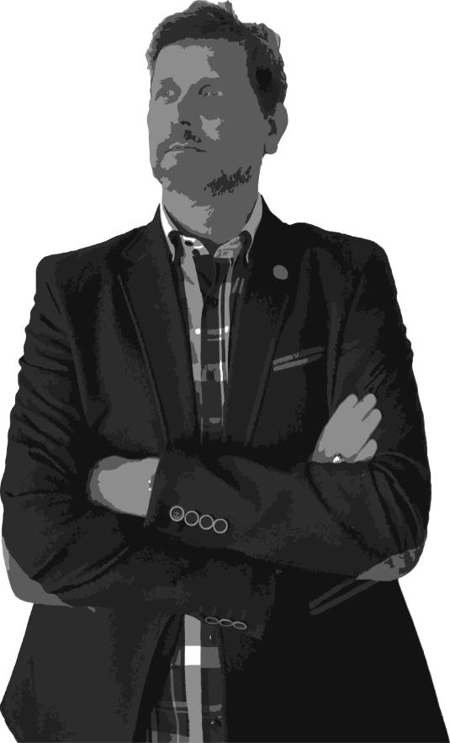
Ďakujem za pozornosť.
Otázky?

